Slide 1

Моделирование - метод решения задач, при использовании которого исследуемая система заменяется более простым объектом, описывающим реальную систему и называемым моделью.
Имитационная модель - это компьютерная программа, которая описывает структуру и воспроизводит поведение реальной системы во времени, она позволяет получать подробную статистику о различных аспектах функционирования системы в зависимости от входных данных.

Slide 2
Пакет AnyLogic - отечественный профессиональный инструмент нового поколения, который предназначен для разработки и исследования имитационных моделей.
Разработчик продукта - компания "Экс Джей Текнолоджис" (XJ Technologies), г. Санкт-Петербург.

Slide 3
Средства описания поведения объектов
Основными средствами описания поведения объектов являются:
переменные
События
диаграммы состояний
Переменные отражают изменяющиеся характеристики объекта.

Slide 4
Анимация поведения модели
Средства анимации позволяют пользователю легко создавать виртуальный мир (совокупность графических образов), управляемый динамическими параметрами модели по законам, определенным пользователем с помощью уравнений и логики моделируемых объектов.

Slide 5
Пользовательский интерфейс
После запуска AnyLogic открывается рабочее окно, в котором для продолжения работы надо создать новый проект или открыть уже существующий.
Окно проекта обеспечивает легкую навигацию по элементам проекта, таким как пакеты, классы и т.д.

Slide 7
Пользовательский интерфейс
Для каждого выделенного элемента модели существует свое окно свойств, в котором указываются свойства (параметры) этого элемента.

Slide 8
Основные элементы построения модели
Элементы разметки пространства
С помощью этих элементов можно создать дорожную сеть любой сложности.

Slide 9


Slide 10
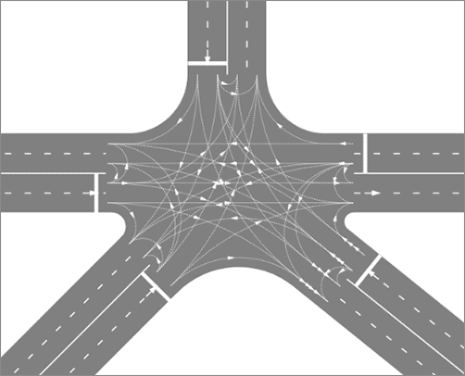

Slide 11
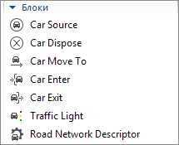
Блоки библиотеки
Библиотека дорожного движения представляет из себя набор стандартных блоков:
Первые пять блоков палитры предназначены для создания процессных диаграмм транспортных потоков и задания логики движения машин. Блок Traffic Light позволяет задавать светофоры на перекрестках с помощью удобного редактора фаз:

Slide 12
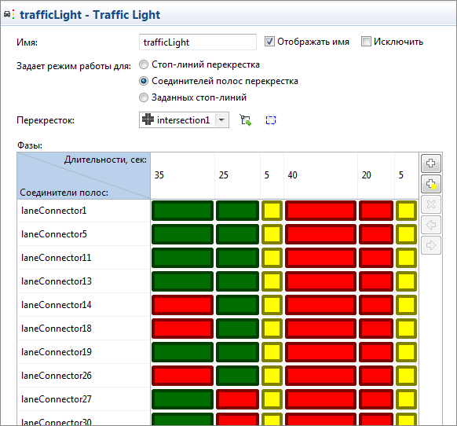

Slide 13
Блоки библиотеки
Светофор может управлять движением как для всей дороги, так и для отдельных её полос (опции задаёт режим работы для стоп-линий перекрёстка и для соединителей полос перекрёстка соответственно).
Чтобы изменить конфигурацию фазы для конкретного направления движения на перекрёстке, достаточно просто один раз щелкнуть в соответствующей ячейке таблицы в свойствах блока Traffic Light или сделать это прямо в графическом редакторе:

Slide 14
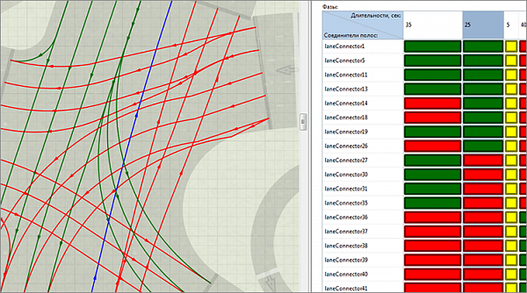

Slide 15
Спасибо за внимание!

